Slide 1
Вебинар 2. Введение в аналитическую геометрию. Графики на плоскости.
Введение в высшую математику

Slide 2
План вебинара
1. Частичный разбор ДЗ.
2. Прямая на плоскости: формы записи и разные задачи.
3. Уравнения кривых второго порядка (на плоскости).
4. Задачи на уравнение плоскости.
5. Задачи на комплексные числа.

Slide 3
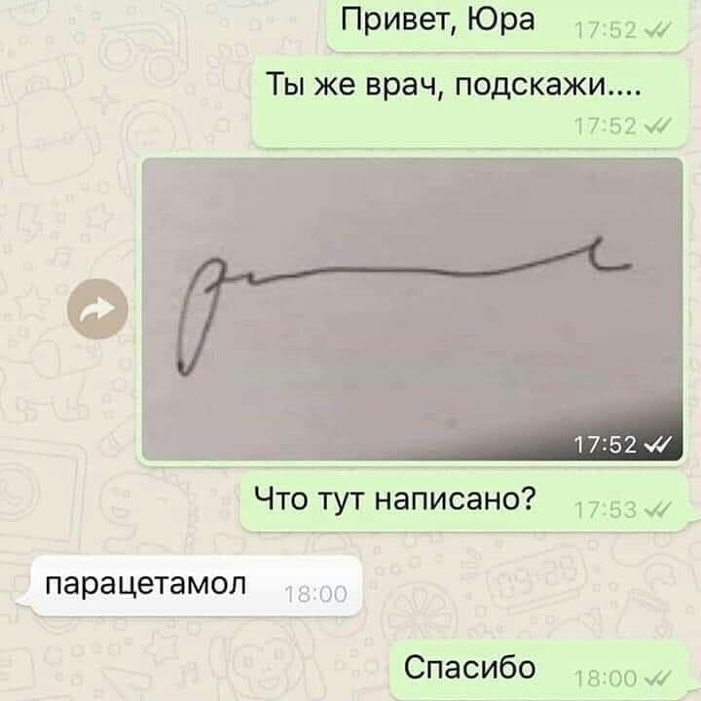
Про почерк

Slide 4
Как добыть Jupiter-notebook
ссылка на Anaconda: https://www.anaconda.com/distribution/
выбрать для Python 3.7
как установить: https://www.youtube.com/watch?v=-BSMMRmKgqU

Slide 5
Видеоразбор ДЗ_1
https://uploads.hb.cldmail.ru/chaptervideo/1300347/attachment/3f7221dad58e2e6aedfe16c0fa14becd.mp4

Slide 6
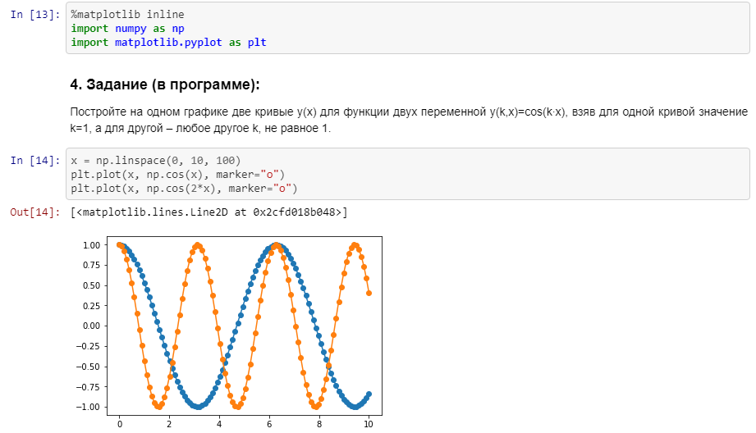
Маркеры лучше убрать (иначе - линейная интерполяция!)

Slide 7
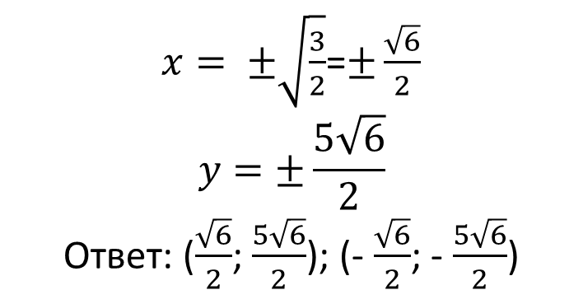
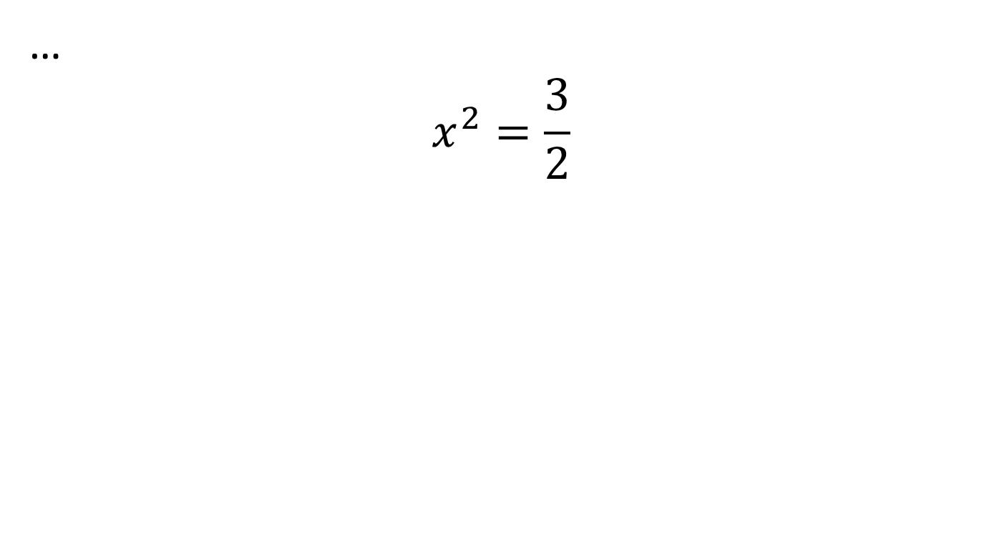
Неполное квадратное уравнение (из ДЗ_1 2. 2))
…
$$x^{2}=\frac{3}{2}$$
$x= ±\sqrt{\frac{3}{2}}$=$±\frac{\sqrt{6}}{2}$ $$y=±\frac{5\sqrt{6}}{2}$$
Ответ: ($\frac{\sqrt{6}}{2}$; $\frac{5\sqrt{6}}{2}$); (- $\frac{\sqrt{6}}{2}$; - $\frac{5\sqrt{6}}{2}$)

Slide 8
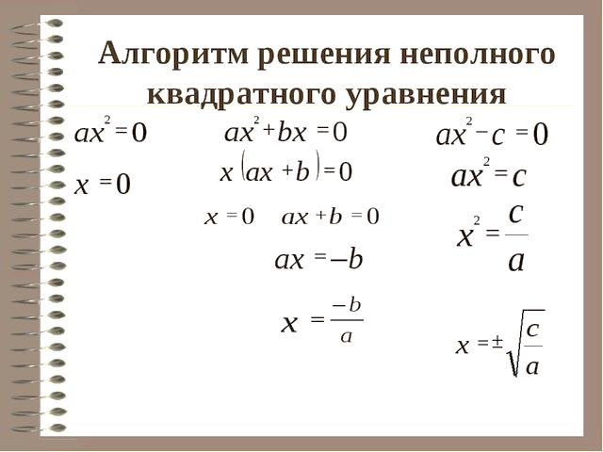

Slide 9
Неполные квадратные уравнения: примеры для тренировки
X**2-3=0 | X**2+3=0 | X**2-3X=0

Slide 10
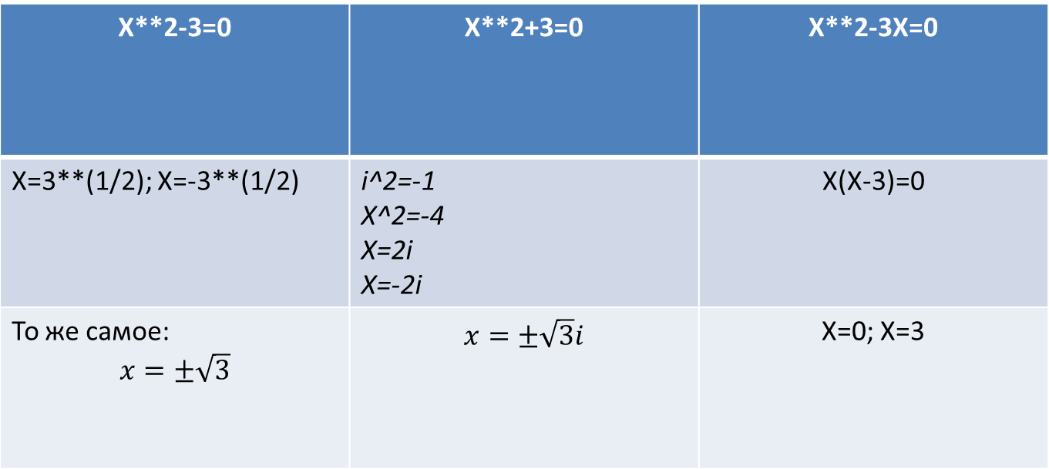
Неполные квадратные уравнения: примеры для тренировки
X**2-3=0 | X**2+3=0 | X**2-3X=0
X=3**(1/2); X=-3**(1/2) | i^2=-1 X^2=-4 X=2i X=-2i | X(X-3)=0
То же самое: $$x=±\sqrt{3}$$ | $$x=±\sqrt{3}i$$ | X=0; X=3

Slide 11
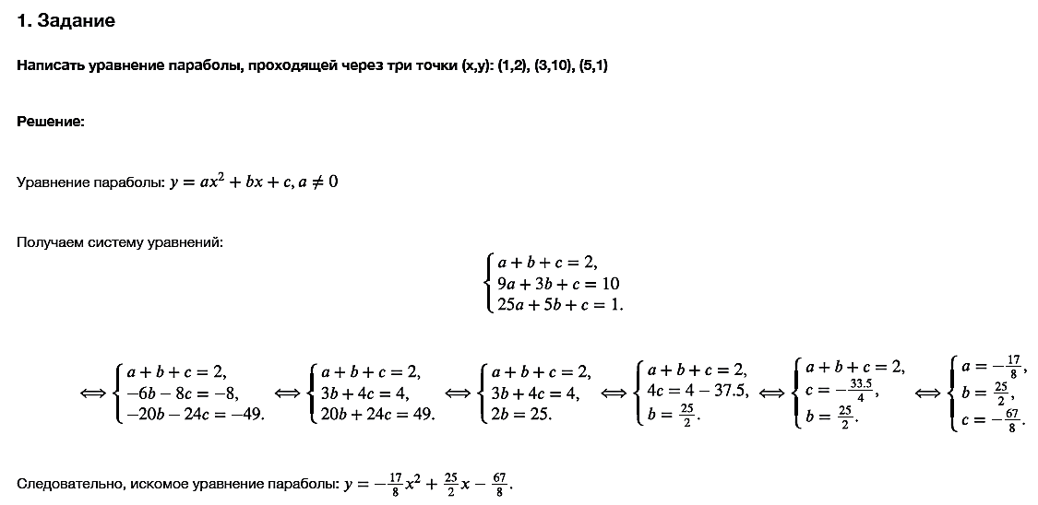
Разбор ДЗ_2

Slide 12
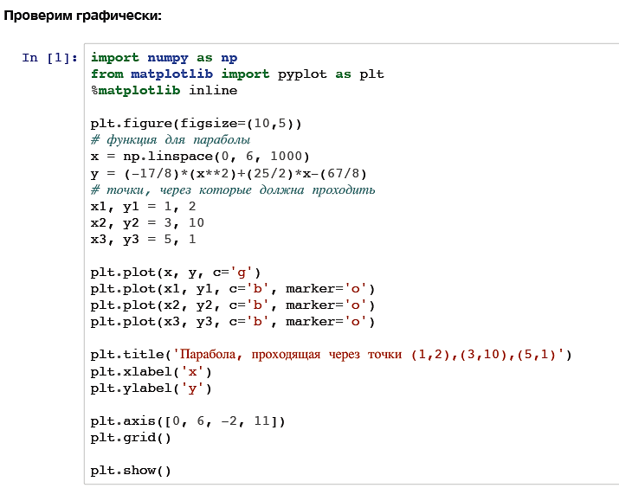
Источник:
Работа Анны Смеловой

Slide 13
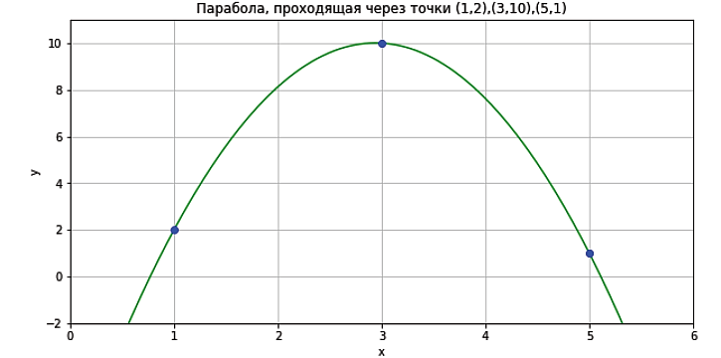

Slide 14
Известно, что свежий огурец на 99% состоит из воды. Месяц назад взвесили мешок со свежими огурцами. Получилось, что огурцов ровно 100 кг. Мешок убрали, а через месяц снова взвесили. Огурцы за это время усохли, и теперь вода составляет уже только 98% их веса. Сколько теперь (в кг) весят огурцы?
Что не меняется? Масса сухого вещества. Изначально сухого вещества 1% = 0.01*100 = 1 кг.
В следующее взвешивание этот 1 кг = 2%. 100% = 2(%)*50
1 (кг)*50 = 50 кг.

Slide 15
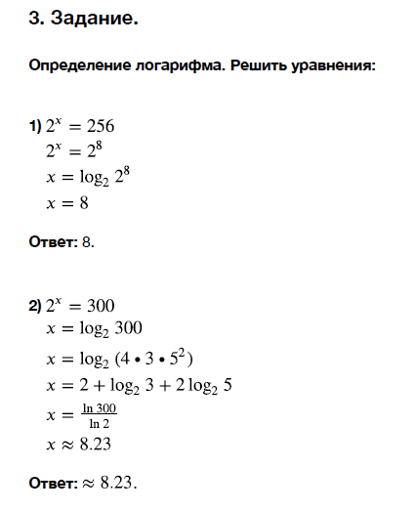
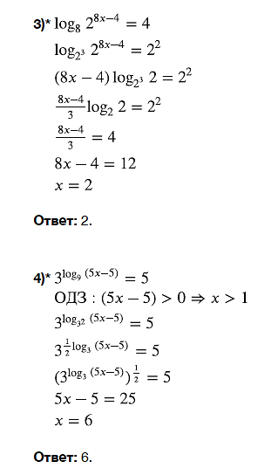

Slide 16
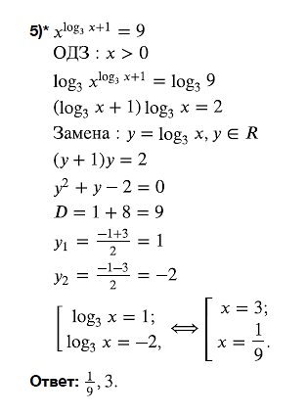
Можно сделать проверку!

Slide 17
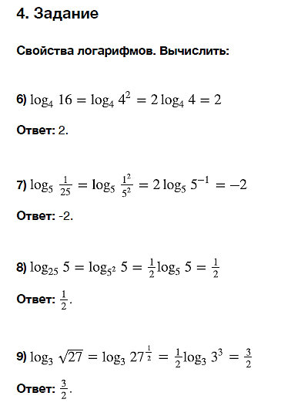

Slide 18
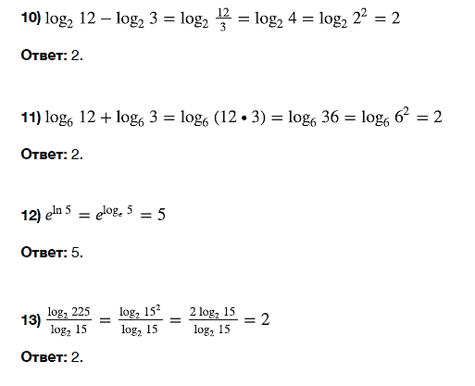

Slide 19
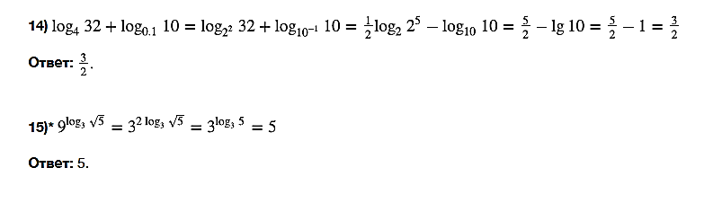

Slide 20
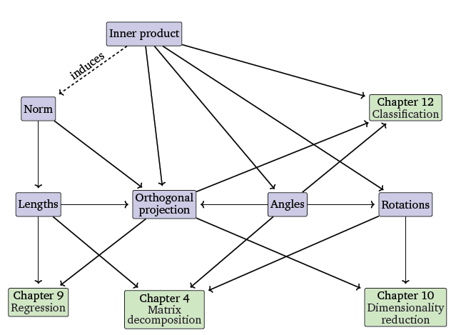
Из MML-book, стр. 70
Скалярное произведение
Норма
Углы между векторами
Длина
Ортогональные преобразования
Вращения
Регрессия
Разложение матриц
Сокращение размерности

Slide 21
Норма вектора
Для функции нормы вектора должны выполняться условия:

Slide 22
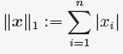
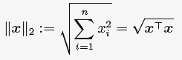
Норма вектора
Манхэттенское расстояние (или метрика L1 )
Евклидова норма (или метрика L2)
Геометрическое расстояние между двумя точками в многомерном пространстве.
Вычисляется по теореме Пифагора.

Slide 23
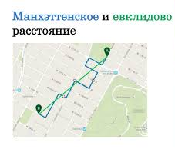

Slide 24
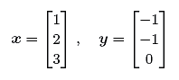
Определить норму вектора, образованного точками с координатами x (начало) и y (конец)

Slide 25
Определить норму вектора, образованного точками с координатами x (начало) и y (конец)

Slide 26
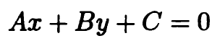
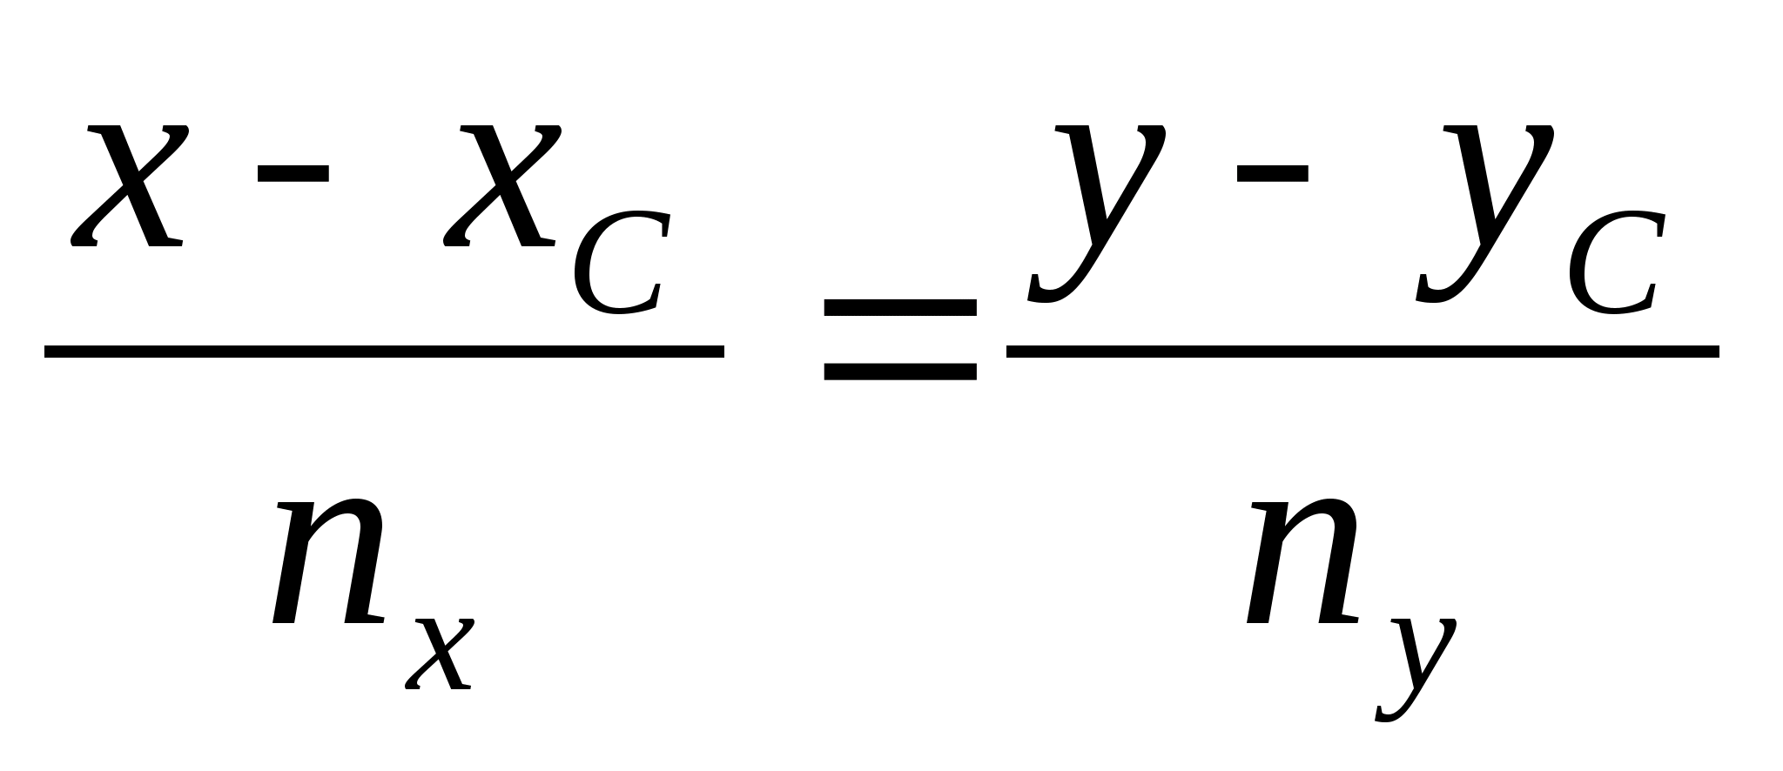
Прямая на плоскости
Общий вид:
А, В, С – числовые коэффициенты;
А и В не равны 0 одновременно
Для сравнения: канонический вид уравнения прямой:

Slide 27
Как найти точки пересечения с осями?

Slide 28
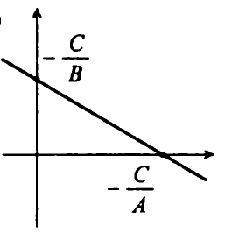
Как найти точки пересечения с осями?
Чтобы найти точку пересечения с осью x, подставим y=0 в Ax+By+C=0
Получится: Ax+C=0.
X=-C/A
---
Чтобы найти точку пересечения с осью x, подставим x=0 в Ax+By+C=0
Получится: By+C=0.
X=-C/B
y
x

Slide 29
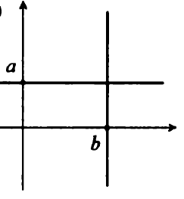
Как записать уравнения для прямых, параллельных осям?

Slide 30
Как записать уравнения для прямых, параллельных осям?
Горизонтальная: y=a;
Вертикальная: x=b

Slide 31
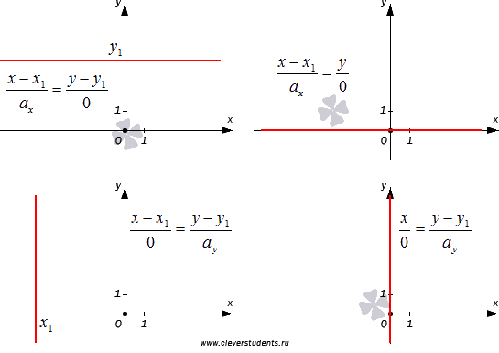
Источник: http://www.cleverstudents.ru/line_and_plane/canonical_equation_of_line_on_plane.html

Slide 32
Уравнение прямой с угловым коэффициентом
Ax+By+C=0
y=-(A/B)x-C/B
Пусть k=-A/B; b=-C/B
Тогда y = kx+b. Это уравнение прямой с угловым коэффициентом.

Slide 33
Про угловой коэффициент k:

Slide 34
Про угловой коэффициент k:
Совпадает у параллельных прямых.
Равен тангенсу угла наклона прямой (см. следующий слайд).
Положителен, если прямая возрастает, отрицателен – если убывает.

Slide 35
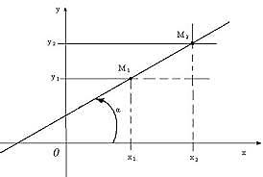
K=?

Slide 36
K=(y2-y1)/(x2-x1)

Slide 37
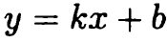
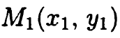
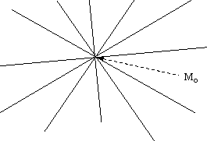
Уравнение пучка прямых, проходящих через заданную точку

Slide 38
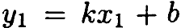
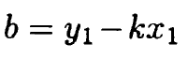
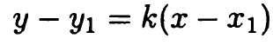
Уравнение пучка прямых, проходящих через заданную точку
Подставим координаты этой точки в (y=kx+b)
Получим
Отсюда выразим b:
Подставим в исходное уравнение:

Slide 40
Задача 1.
Найти уравнение прямой, которая проходит через точку M(1,3) и параллельна прямой
y-2x-3=0.

Slide 41
Задача 1.
Найти уравнение прямой, которая проходит через точку M(1,3) и параллельна прямой
y-2x-3=0
1-й способ:
Находим уравнение пучка прямых, проходящих через данную точку:
y-3=k(x-1)
Прямые должны быть параллельны, поэтому k=2.
y-3=2(x-1) ⬄ y=2x+1

Slide 42
Задача 1.
Найти уравнение прямой, которая проходит через точку M(1,3) и параллельна прямой
y-2x-3=0
2-й способ:
Подставляем (1;3) в y=kx+b: 3=k∙1+b
Отсюда b=3-k
Прямые должны быть параллельны, поэтому k=2. Тогда b = 3-2 =1.
y=2x+1

Slide 43
Найти уравнение прямой, которая проходит через точку M(1,3) и параллельна прямой y-2x-3=0
Находим уравнение пучка прямых, проходящих через данную точку:
y-3=k(x-1)
Прямые должны быть параллельны, поэтому k=2.
y-3=2(x-1) ⬄ y=2x+1
Подставляем (1;3) в y=kx+b: 3=k∙1+b =>
b=3-k
Прямые должны быть параллельны, поэтому k=2. Тогда b = 3-2 =1.
y=2x+1

Slide 44
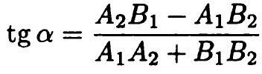
Шаблон для решения одной из домашних задач
Если прямые заданы в виде
То тангенс угла между ними находится по формуле:

Slide 45
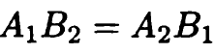
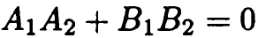
Прямые параллельны или совпадают, тогда и только тогда
Прямые перпендикулярны тогда и только тогда, когда

Slide 46
Прямые параллельны или совпадают, тогда и только тогда
Прямые перпендикулярны тогда и только тогда, когда
Это можно доказать через скалярное произведение перпендикулярных этим прямым векторов.

Slide 47
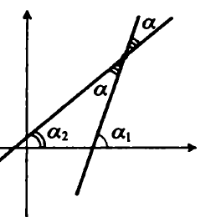
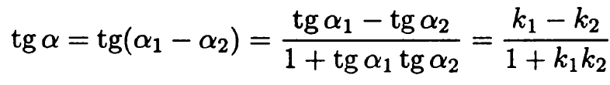
Если прямые заданы в виде y=kx+b

Slide 48
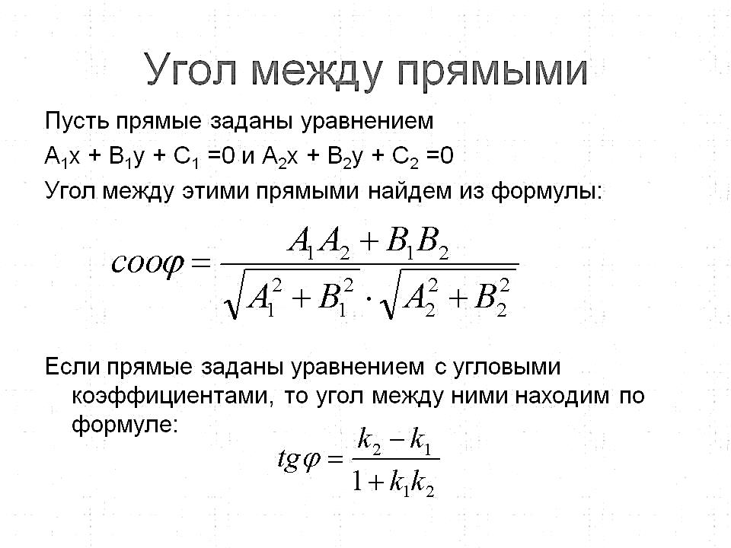

Slide 49
Задача 2
Найти угол между прямыми y=1-3x и y=2x+5.

Slide 50
Задача 2
Найдём угол между прямыми y=1-3x и y=2x+5

Slide 51
Задача 2
Найдём угол между прямыми y=1-3x и y=2x+5
k1=-3; k2=2

Slide 52
Задача 2
Найдём угол между прямыми y=1-3x и y=2x+5
k1=-3; k2=2
tgα=(-3-2)/(1+(-3)∙2)=-5/(-5)=1.
α=45 ̊

Slide 53
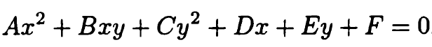
Общий вид уравнения кривой 2-го порядка (на плоскости)

Slide 54
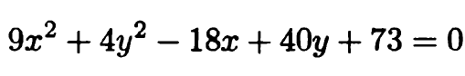
Задача 3
Выяснить тип кривой, порождённой уравнением:

Slide 55

Задача 3
Выяснить тип кривой, порождённой уравнением:
Прежде всего, нужно выделить полные квадраты.
$$a^{2}±2ab+b^{2}={(a±b)}^{2}$$

Slide 56
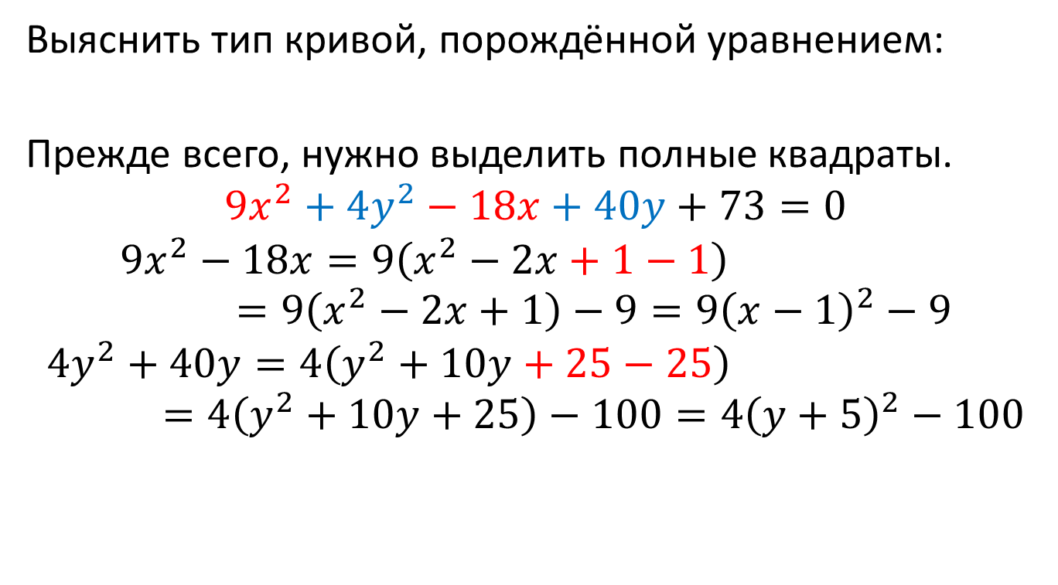

Задача 3
$$a^{2}±2ab+b^{2}={(a±b)}^{2}$$
Выяснить тип кривой, порождённой уравнением:
Прежде всего, нужно выделить полные квадраты.
$$9x^{2}+4y^{2}−18x+40y+73=0$$
$$9x^{2}−18x=9\left(x^{2}−2x+1−1\right)=9\left(x^{2}−2x+1\right)−9=9{\left(x−1\right)}^{2}−9$$
$$4y^{2}+40y=4\left(y^{2}+10y+25−25\right)=4\left(y^{2}+10y+25\right)−100=4{\left(y+5\right)}^{2}−100$$

Slide 57
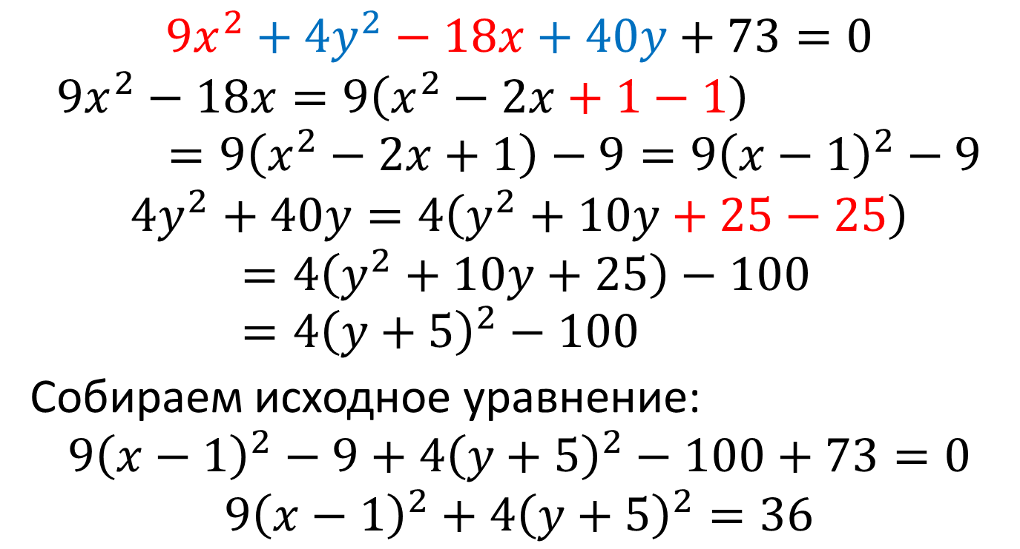
Задача 3
$$9x^{2}+4y^{2}−18x+40y+73=0$$
$$9x^{2}−18x=9\left(x^{2}−2x+1−1\right)=9\left(x^{2}−2x+1\right)−9=9{\left(x−1\right)}^{2}−9$$
$$4y^{2}+40y=4\left(y^{2}+10y+25−25\right)=4\left(y^{2}+10y+25\right)−100=4{\left(y+5\right)}^{2}−100$$
Собираем исходное уравнение:
$$9{\left(x−1\right)}^{2}−9+4{\left(y+5\right)}^{2}−100+73=0$$
$$9{\left(x−1\right)}^{2}+4{\left(y+5\right)}^{2}=36$$

Slide 58
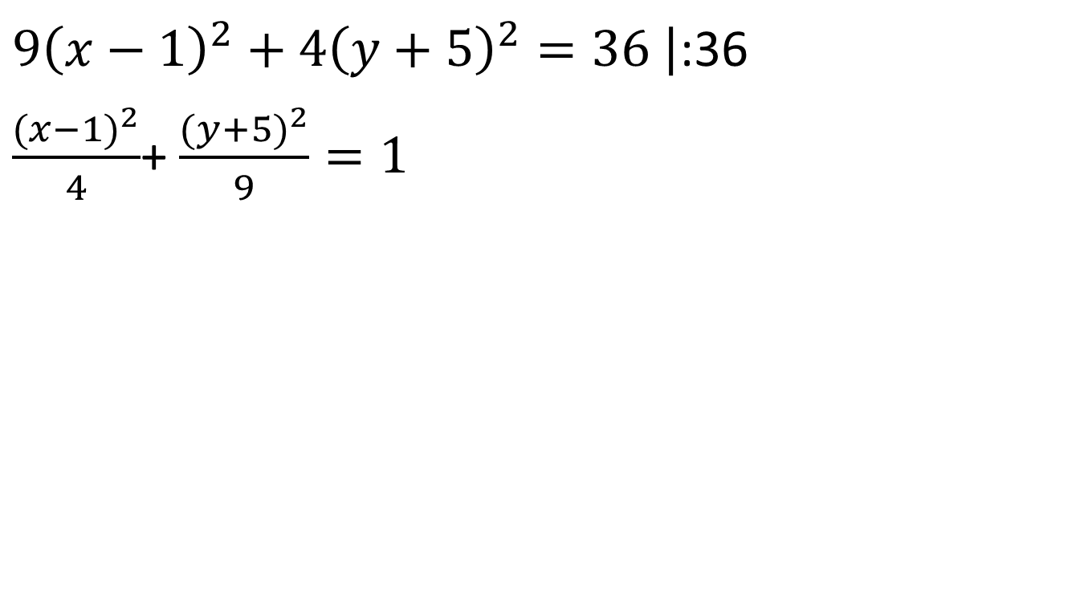
Задача 3
$9{\left(x−1\right)}^{2}+4{\left(y+5\right)}^{2}=\left.36 \right|$:36
$\frac{{(x−1)}^{2}}{4}$+ $\frac{{(y+5)}^{2}}{9}=1$

Slide 59
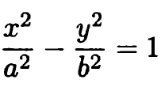
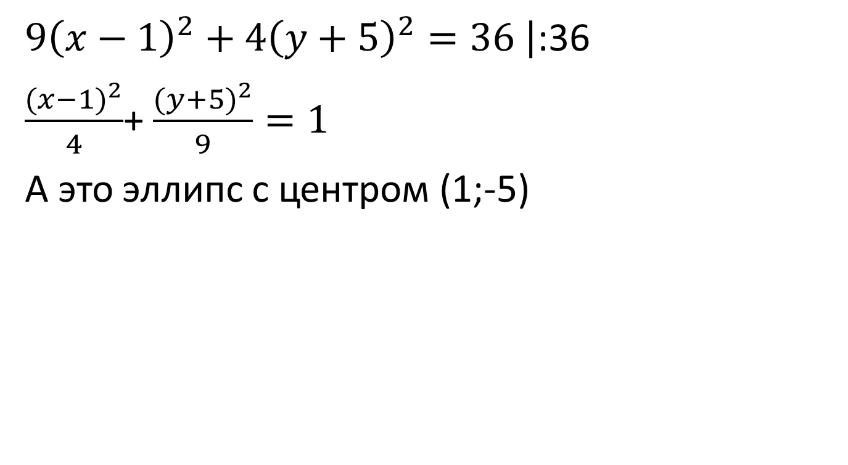
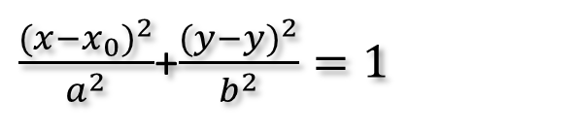
Задача 3
$9{\left(x−1\right)}^{2}+4{\left(y+5\right)}^{2}=\left.36 \right|$:36
$\frac{{(x−1)}^{2}}{4}$+ $\frac{{(y+5)}^{2}}{9}=1$
А это эллипс с центром (1;-5)
$\frac{{(x−x_{0})}^{2}}{a^{2}}$+$\frac{{(y−y)}^{2}}{b^{2}}=1$

Slide 60
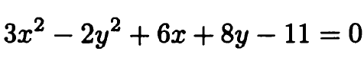
Задача 4
Выяснить тип кривой:

Slide 61
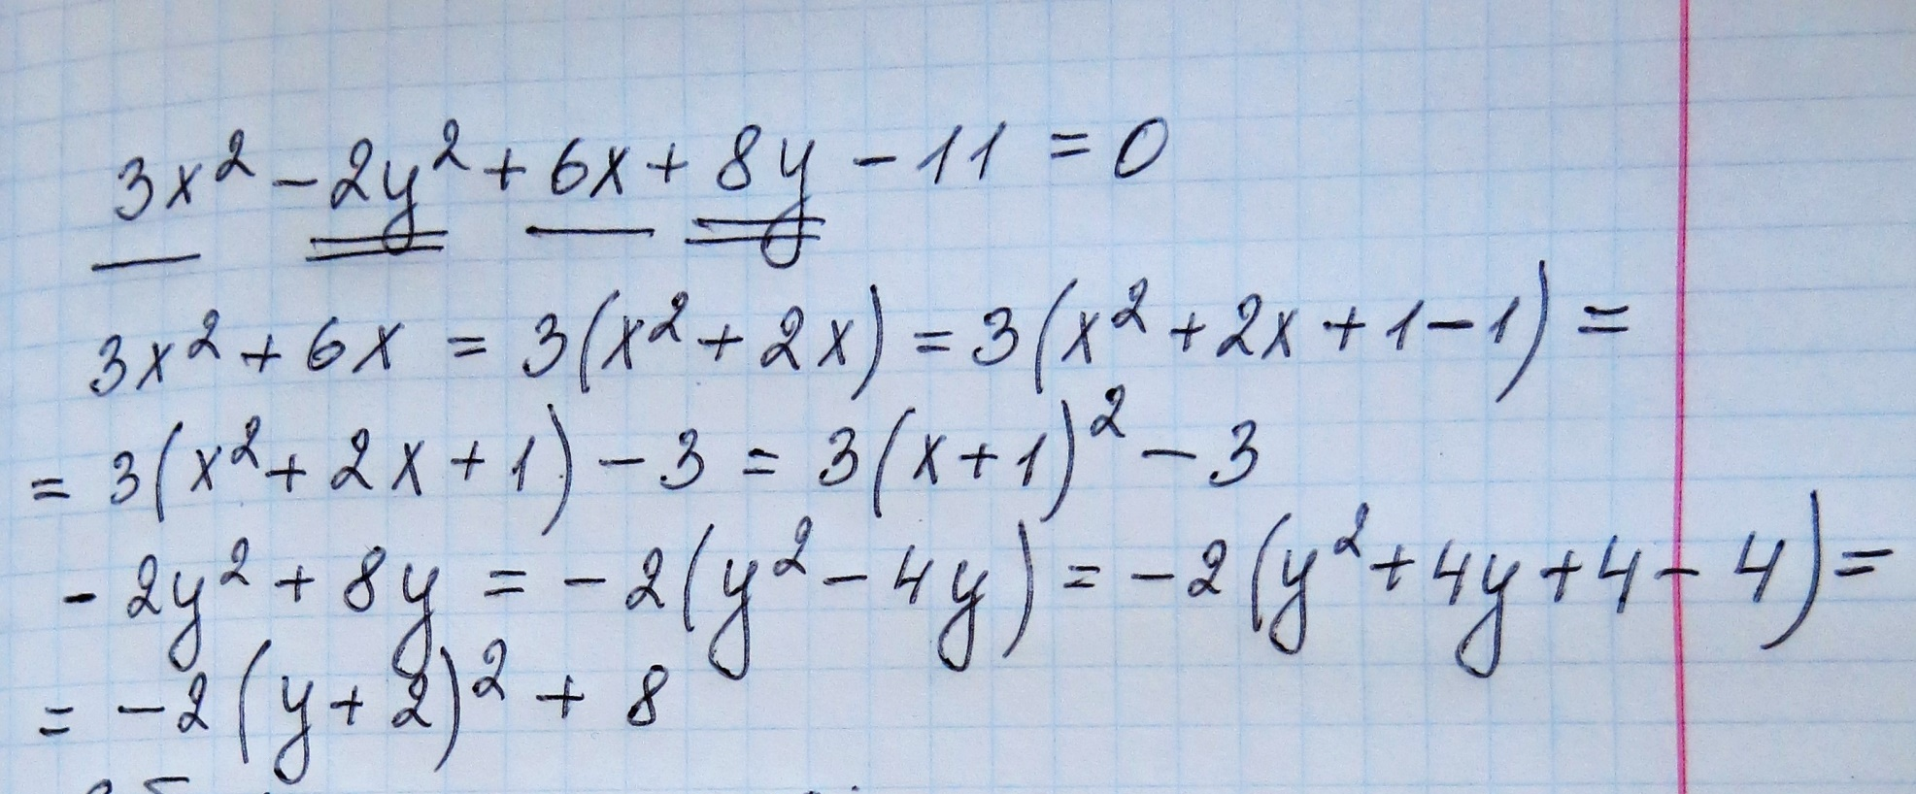

Slide 62
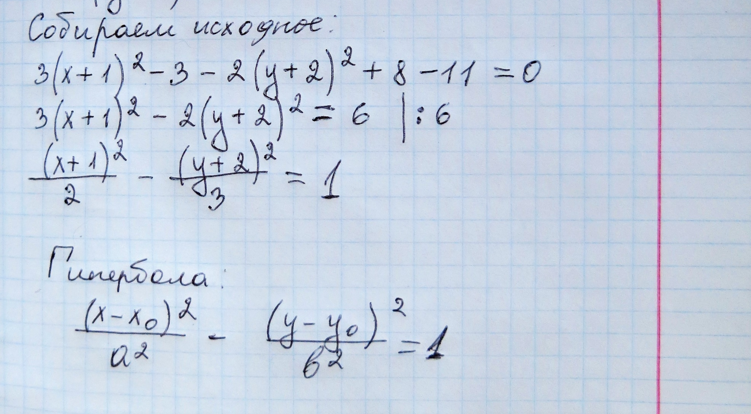

Slide 63
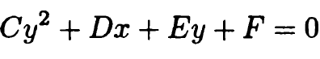

Парабола
https://ru.wikipedia.org/wiki/%D0%9F%D0%B0%D1%80%D0%B0%D0%B1%D0%BE%D0%BB%D0%B0
Общее уравнение параболы
Каноническое уравнение параболы
$$y^{2}=2px$$

Slide 64


Задача 5
Выяснить тип кривой:
$$y^{2}=2px$$

Slide 65
Задача 6
Пусть есть плоскость: X + 3Y + 5Z + 2 = 0
Будут ли ей параллельны плоскости:
А) X + 3Y + 5Z – 4 = 0
Б) -7X - 21Y - 35Z + 7 = 0
В) kX + 3kY + 5kZ + N = 0

Slide 66
Задача 6
Пусть есть плоскость: X + 3Y + 5Z + 2 = 0
Будут ли ей параллельны плоскости:
А) X + 3Y + 5Z – 4 = 0
Б) -7X - 21Y - 35Z + 7 = 0
В) kX + 3kY + 5kZ + N = 0
Если нормальные (перпендикулярные) векторы плоскости параллельны, то и сами плоскости параллельны.
Вектора параллельны, когда их координаты пропорциональны.

Slide 67
Пусть есть плоскость: X + 3Y + 5Z + 2 = 0
Нормальный вектор: (1;3;5)
Будут ли ей параллельны плоскости:
А) X + 3Y + 5Z – 4 = 0
Нормальный вектор: (1;3;5) => DA
Б) -7X - 21Y - 35Z + 7 = 0
Нормальный вектор: (-7;-21;-35), его координаты пропорциональны исходному => DA
В) kX + 3kY + 5kZ + N = 0
Нормальный вектор: (k;3k;5k), его координаты пропорциональны исходному => DA
(1;3;5); (-7;-21;-35); (k;3k;5k) – коллинеарные вектора.

Slide 68
Задача 7
Пусть задана плоскость: Ax+By+Cz+D=0
Напишите уравнение плоскости, параллельной данной и проходящей через точку (0;0;1).

Slide 69
Пусть задана плоскость: Ax+By+Cz+D=0
Напишите уравнение плоскости, параллельной данной и проходящей через точку (0;0;1).
А*0+B*0+C*1+D=0
C=-D
D=-C
Ax+By+Cz-C=0

Slide 70



Slide 71

Сдвигаем прямую к параболе, пока прямая не коснётся параболы.
Найдём точку касания параболы и прямой, тангенс угла наклона которой равен 1 (y=x-3).
(x^2-1)’ = 2x
2x=1
x=0,5.

Slide 72
4) y1(0,5) = 0.5 - 3 = -2.5
y2(0.5) = 0.5^2-2 = -1.75.
a = -1.75 – (-2.5) = 0.75.
5) tg(pi/2 – alpha) = cth(alpha) = 1
6) x^2+x^2= 9/16 => x = (9/32)^(1/2) = 0.530 (поскольку ищем расстояние, актуален только положительный корень).

Slide 73
Комплексные числа
Комплексное число —
a + bi,
где a, b — действительные числа, а i —мнимая единица (i² = –1).
Число a называется действительной частью, а число b — мнимой частью комплексного числа z = a + bi.

Slide 74


Арифметические операции с комплексными числами

Slide 75



Задача 8

Slide 76

Задача 8

Slide 77

Арифметические операции с комплексными числами

Slide 78


Тождество Эйлера
Формула Эйлера
Тождество Эйлера
(https://habr.com/ru/post/454136/)
В 2003 году аспирант Калифорнийского технологического института Билли Коттрелл писал краской на чужих спортивных автомобилях уравнение Эйлера. На суде он сказал: "Я знал теорему Эйлера с пяти лет, и её обязаны знать все".

Slide 79
Спасибо за внимание!

